Slide 1
Фільми, які знімалися на верховинщині
Верховинська ЗОШ І-ІІІ ступенів
Підготувала
Учениця 10-А класу
Нагірняк Дарина
2013р.

Slide 2
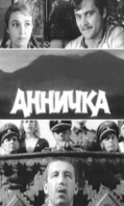
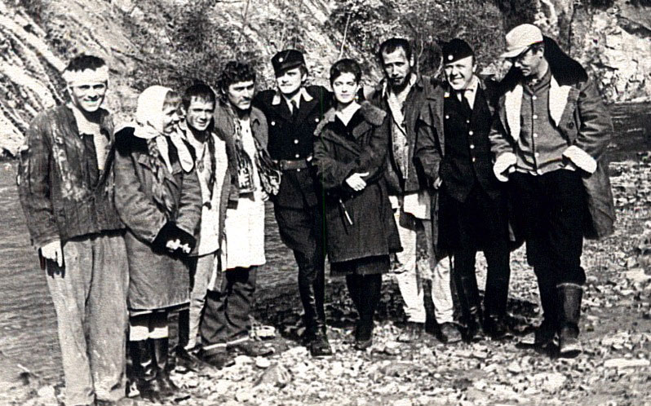
анничка
«Анничка»— фільм українського кінорежисера Бориса Івченка, відзнятий у 1968 році на Київській кіностудії ім. О.Довженка. У фільмі описується час Другої світової війни. Гуцулка Анничка знаходить у лісі пораненого. Вона вилікувала хлопця і закохалася в нього, але все складається проти них.

Slide 3
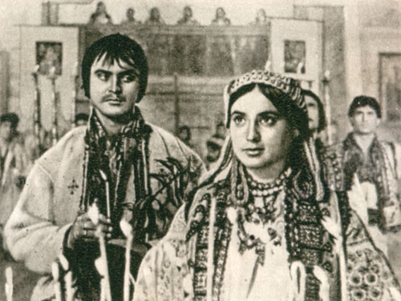
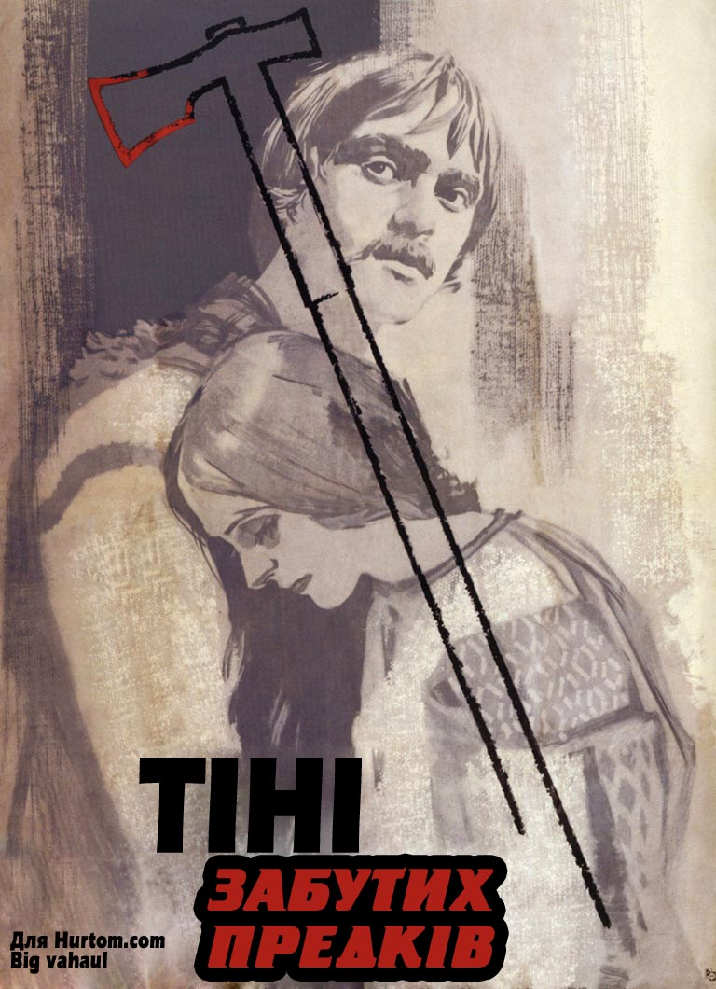
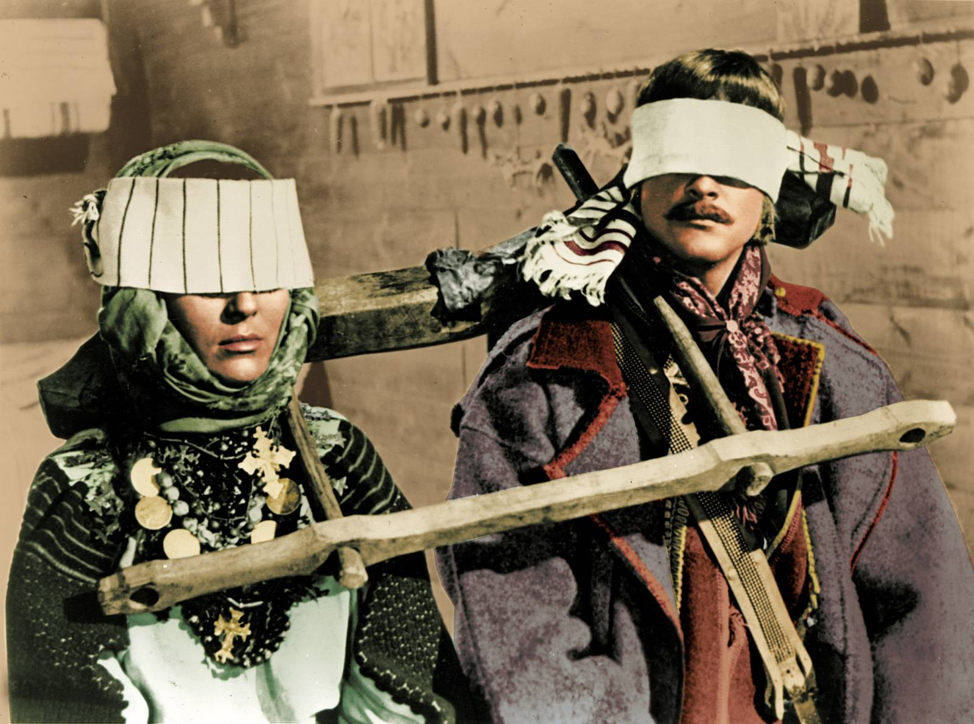
Тіні забутих предків
«Ті́ні забу́тих пре́дків» — український художній фільм режисера Сергія Параджанова, відзнятий у 1964 році на кіностудії «Київська кіностудія художніх фільмів ім. О. Довженка», екранізація однойменної повісті Михайла Коцюбинського. Зйомки фільму здійснювалися в справжніх гуцульських хатах та околицях Верховинського району.

Slide 4
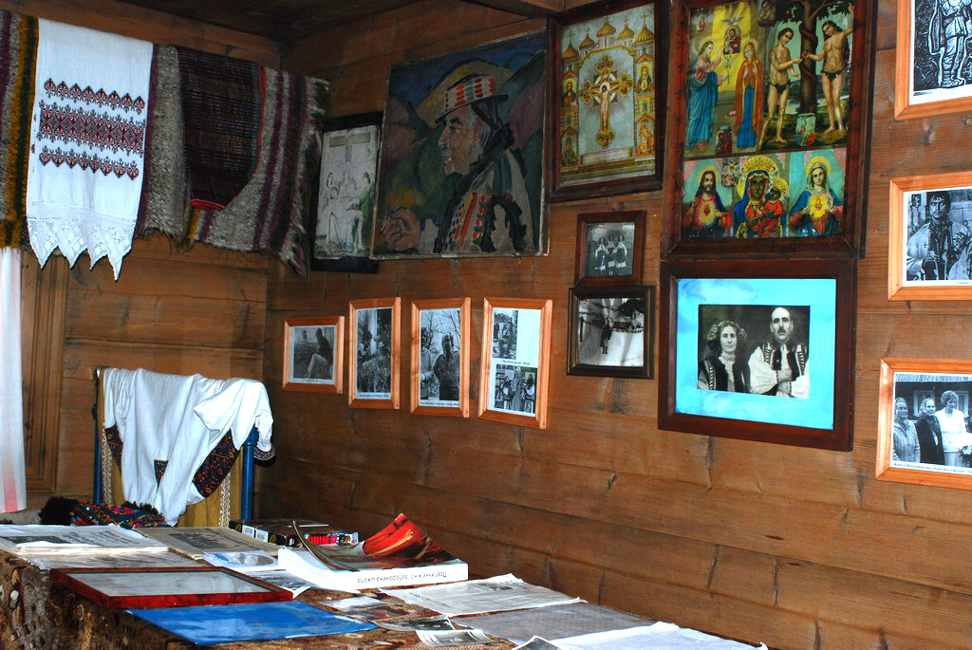
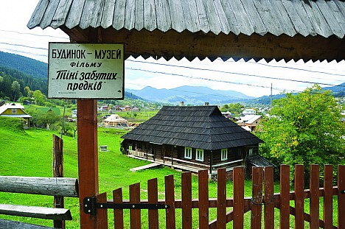
Будинок-музей “Тіні забутих предків”
Заснований музей у 2000 році. У цьому будинку під час зйомок кінофільму «Тіні забутих предків» в 1963-1964 рр. жив режисер фільму Сергій Параджанов. Також тут проводив час і творчий колектив фільму. В музеї представлено експозиції з життя та творчості видатних людей, з побуту та етнографії Гуцульщини.

Slide 5

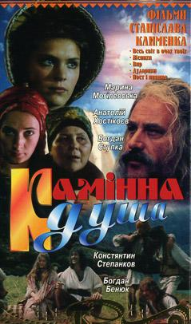
Камінна душа
Екранізація однойменної повісті Гната Хоткевича розповідає про події XIX ст. на Гуцульщині, про боротьбу опришківських ватажків з австрійськими жандармами. А ще це романтична історія про фатальні почуття ватажка опришків Дмитра Марусяка і красуні-гуцулки Катерини, попаді Марусі та жандарма Юріштана.
«Камінна душа» — український художній фільм режисера Станіслава Клименко, відзнятий 1988 року на Київській кіностудії художніх фільмів ім. О.Довженка.
Прем'єра відбулася 1989 року.

Slide 6
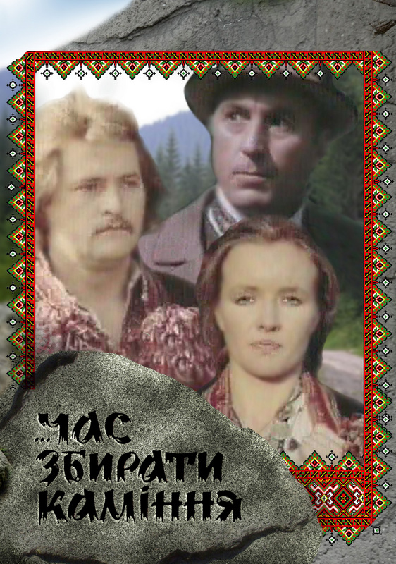
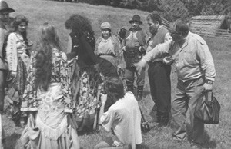
Час збирати каміння
На межі 1980-1990-х Володимир Андрощук починає знімати художній історичний телефільм «Час збирати каміння», який приурочує Референдуму 1991 року. У 1996 на екрани телевізорів виходить десятисерійний фільм про боротьбу українського народу за своє визволення на зорі XIX століття.

Slide 7
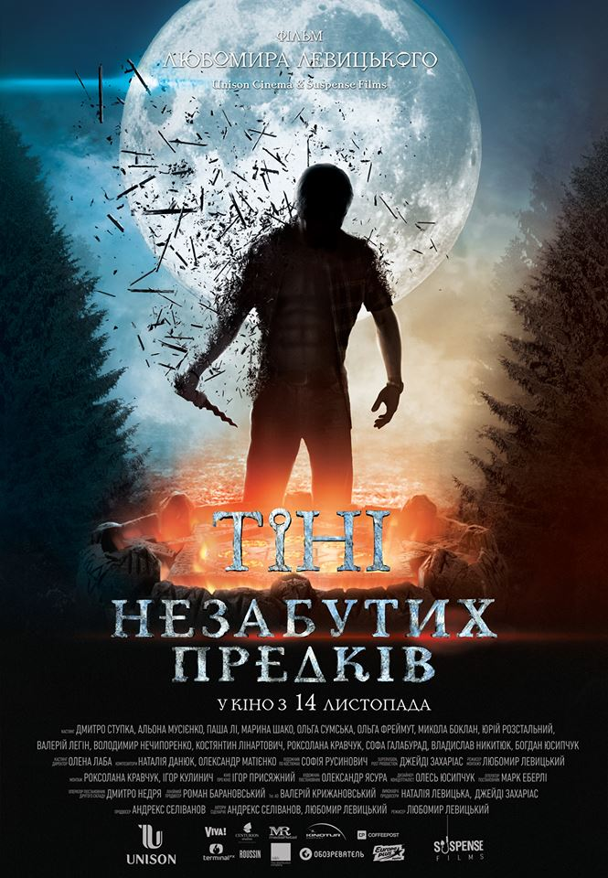
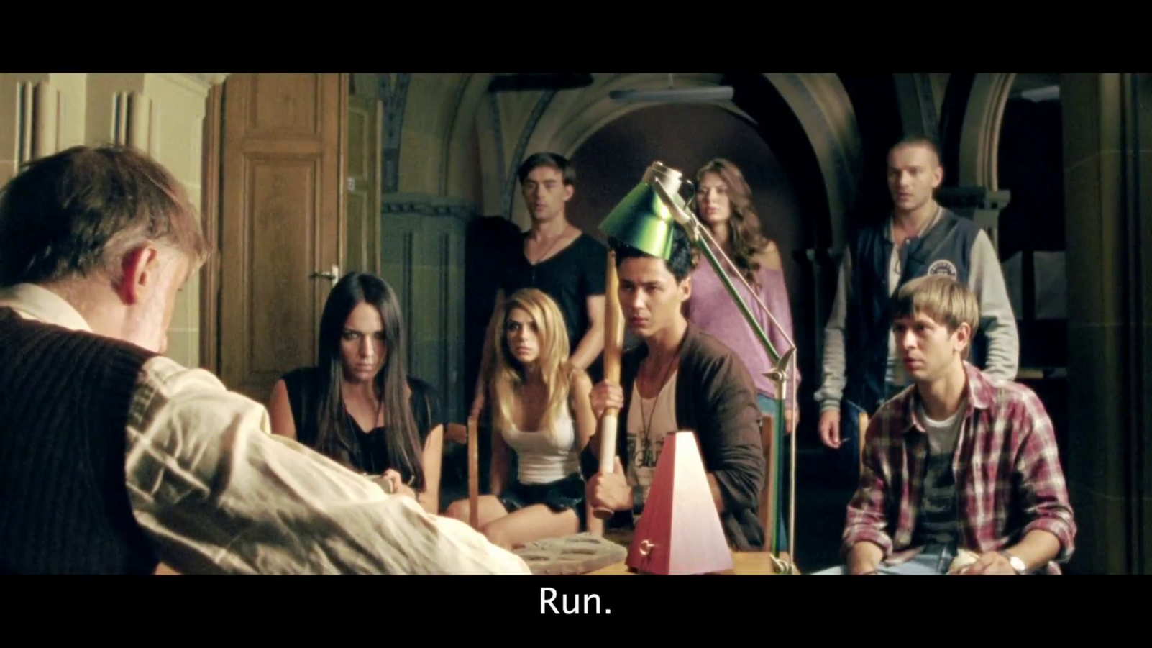
Тіні незабутих предків
Тіні незабутих предків — український молодіжний містичний трилер. Режисер — Любомир Левицький, оператор – Марк Еберлі Зйомками займається кінокомпанія Саспенс Філмс. Прем’єра – 14 листопада 2013 року.

Slide 8
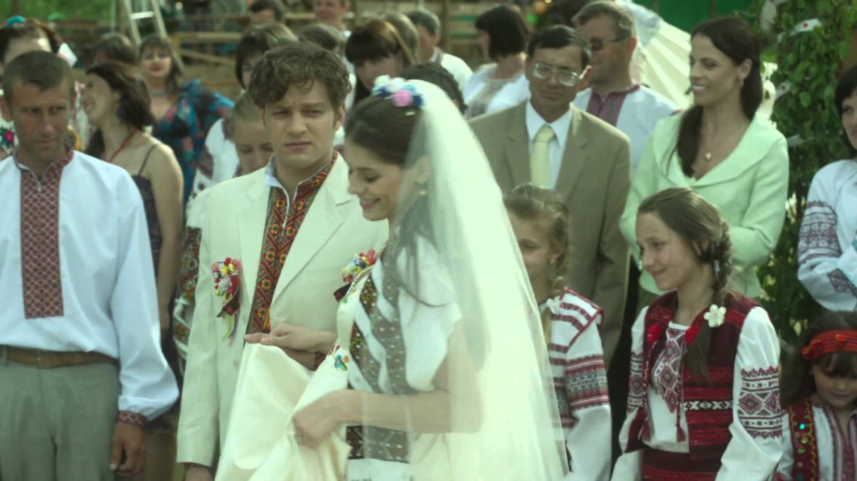
хроніки
Восени 2014 року в українських кінотеатрах показуватимуть повнометражну кінокомедію про галичан. Називатиметься вона "Хроніки" і розповідатиме про реалії життя галицьких селян. Режисером "Хронік" є Іван Кравчишин. Автором новел, які стали основою сюжету нового фільму – Богдан Волошин.

